Slide 1
Alla scoperta del comportamento umano:
La psicologia

Slide 2

“Psychè” = anima, spirito, soffio vitale
“Logos”= discorso, ragionamento, scienza
Psicologia = ragionamento sulla coscienza, scienza della mente
Psicologia
Studio del comportamento umano, dove il termine “comportamento” comprende sia la sfera del pensiero sia la sfera delle azioni umane nel loro rapporto con l’ambiente

Slide 3
Campo di ricerca
Linguaggio specifico
Metodologia propria
Quando una scienza può essere considerata autonoma

Slide 4
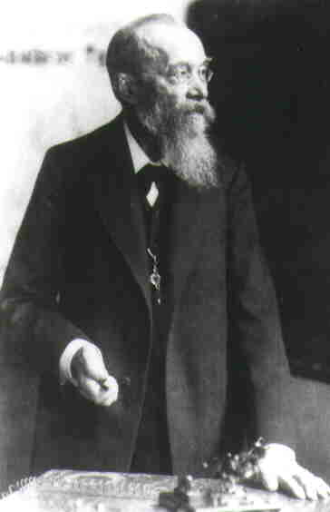
1879: a Lipsia nasce il primo Laboratorio di Psicologia
W. Wundt (1832-1920)

Slide 5
Il metodo sperimentale
L’introspezione
Il metodo clinico
I metodi della psicologia
Il metodo proiettivo
Il metodo dei test

Slide 6
La psicofisiologia
La psicologia umanistica
Il funzionalismo
La psicanalisi
Lo strutturalismo
Le principali scuole psicologiche
La Gestalt
Il comportamentismo
Il cognitivismo
La psicologia sociale
La psicologia genetica

Slide 7
Clinico
Psico-terapeuta
Psicologo di comunità
La professione dello psicologo
Psico-pedagogista
Ricerca
Mondo del lavoro

Slide 8
Da cosa nasce il nostro temperamento?
Fattori innati
Fattori ambientali

Slide 9

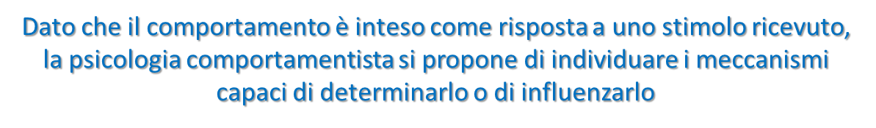
CONDIZIONAMENTO CLASSICO
(Pavlov, Watson)
CONDIZIONAMENTO OPERANTE (Skinner)
L’organismo acquisisce, grazie a ripetute associazioni tra due stimoli, la capacità di attribuire al secondo una risposta originariamente evocata solo dal primo
Il soggetto apprende un comportamento determinato grazie all’associazione che si stabilisce tra tale comportamento e la comparsa di uno stimolo rinforzante

Slide 10
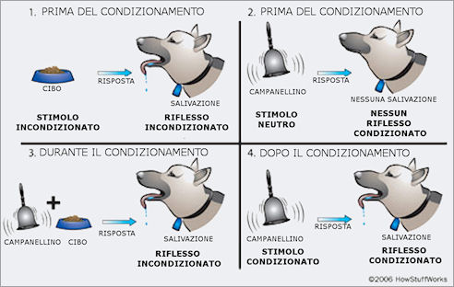
CONDIZIONAMENTO CLASSICO
CIBO=STIMOLO INCONDIZIONATO
SALIVAZIONE = RISPOSTA INCONDIZIONATA
SUONO DEL CAMPANELLO = STIMOLO CONDIZIONATO
SALIVAZIONE = RISPOSTA CONDIZIONATA

Slide 11
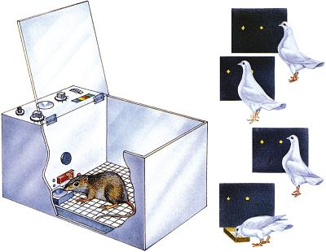
CONDIZIONAMENTO OPERANTE
L’individuo riesce a produrre comportamenti nuovi, che non aveva in precedenza
RINFORZO = stimolo in grado di produrre nel soggetto una risposta determinata

Slide 12
COGNITIVISMO
Oggetto della psicologia sono i meccanismi mentali che regolano i processi conoscitivi a partire dalla prima infanzia.
In altre parole il cognitivismo studia il funzionamento della mente
PRINCIPALI ESPONENTI:
Neisser, Piaget, Bruner, Vigotskij
La MENTE per il cognitivismo è paragonabile a un sistema operativo
PRINCIPALI OGGETTI DI STUDIO:
Pensiero, linguaggio, conoscenza
H.I.P. (Human Information Processing)

Slide 13
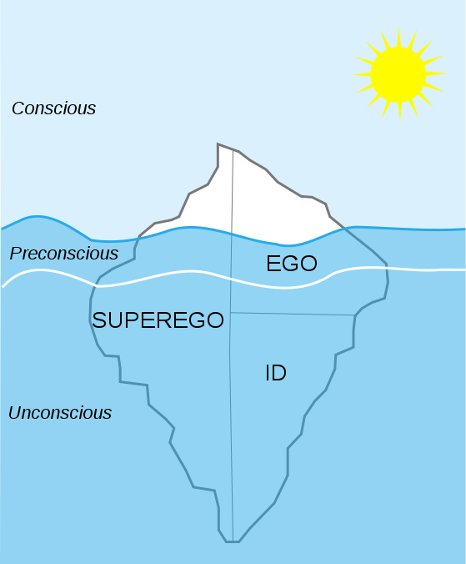
FREUD E LA PSICANALISI
Le vie per accedere ai contenuti dell’inconscio
Associazioni libere
Lapsus
Interpretazione dei sogni
La rimozione
Eros e Thanatos

Slide 14
PIAGET E L’EPISTEMOLOGIA GENETICA
INTELLIGENZA = ADATTAMENTO
ASSIMILAZIONE
ACCOMODAMENTO
LA TEORIA DELLO SVILUPPO STADIALE
STADIO SENSO-MOTORIO
STADIO PREOPERATORIO
STADIO DELLE OPERAZIONI CONCRETE
STADIO DELLE OPERAZIONI FORMALI

Slide 15
LA PSICOLOGIA DELLA GESTALT
Wertheimer Kohler Koffka Lewin
«Il tutto è più della somma delle singole parti»
Pensiero produttivo
Insights (intuizioni)

